Slide 1
光电技术
Photoelectric
Technology
第2章
光电探测器理论基础
Theoretical Basis of Photodetectors

Slide 2
2.4
光电探测器的特性参数
Photoelectric
Technology
光电技术
2.4
光电探测器的特性参数

Slide 3
2.4
光电探测器的特性参数
Photoelectric
Technology
光电技术
主要
特性参数
灵敏度
量子
效率
响应
时间
频率
响应
信噪比
等效噪声输入
噪声等效功率
探测率
比
探测率
各类光电探测器
不同光电系统
用不同光电探测器
光电探测器
特性参数
正确选择
光电探测器
工作条件
辐射源的光谱分布
电路的通频带和带宽
工作温度
光敏面尺寸
偏置情况

Slide 4
2.4
光电探测器的特性参数
Photoelectric
Technology
光电技术
1. 灵敏度(也称响应度)
Sensitivity, Responsivity
探测器输出信号电压v_{s}或信号电流i_{s}与入射的辐通量Φ_{e}之比
S_{v}单位是V/W，S_{i} 的单位为A/W。
若入射到探测器上的是光通量或光照度，则电压灵敏度和电流灵敏度的单位分别为V/lm, A/lm或者V/lx, A/lx 。
注意：测量灵敏度时通常用色温为2856K的标准照明体。

Slide 5
2.4
光电探测器的特性参数
Photoelectric
Technology
光电技术
光谱(单色)灵敏度(Spectral Sensitivity)
光谱灵敏度S_{λ}是光电探测器的输出电压或输出电流与入射到探测器上的单色辐通度Φ_{e,λ}(或光通量)之比。
光谱灵敏度是表述入射的单色通量所产生的探测器的输出电压(或电流)。它的值愈大意味着探测器愈灵敏。
光谱灵敏度是S_{λ}随波长的变化关系

Slide 6
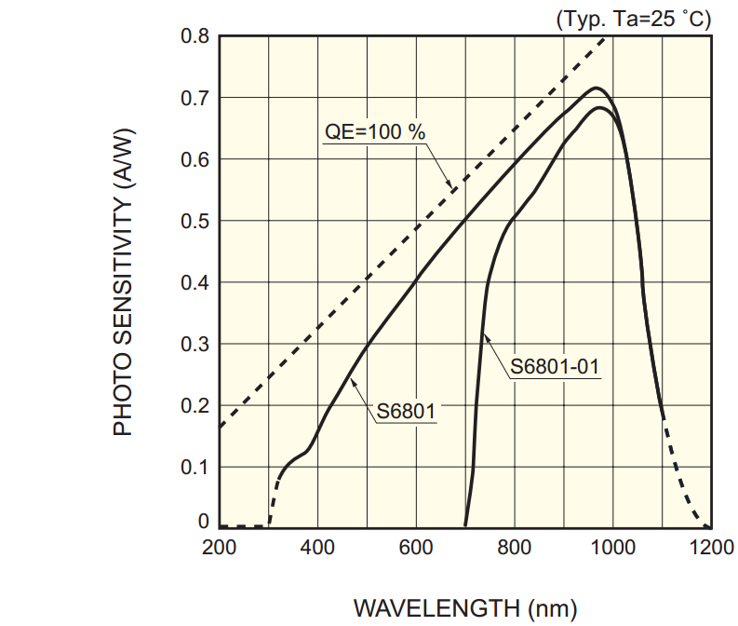
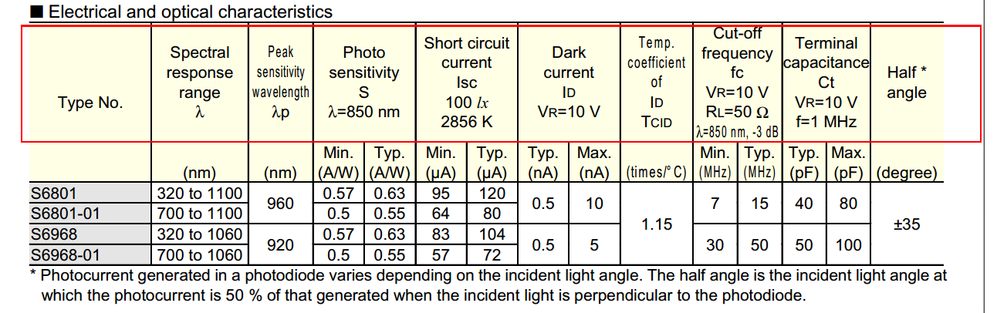
2.4
光电探测器的特性参数
Photoelectric
Technology
光电技术
例如：硅PIN光电二极管技术手册参数

Slide 7
2.4
光电探测器的特性参数
Photoelectric
Technology
光电技术
2.响应时间(Response time)
描述光电探测器对入射辐射响应快慢的一个参数。
响应时间是当入射辐射到光电探测器后，光电探测器的输出上升到稳定值或下降到照射前的值所需时间。
将从10%上升到90%峰值所需的时间为探测器的上升时间(Rise time)t_{r}
将从90%上升到10%峰值所需的时间为探测器的下降时间 (Fall time)t_{f}。

Slide 8
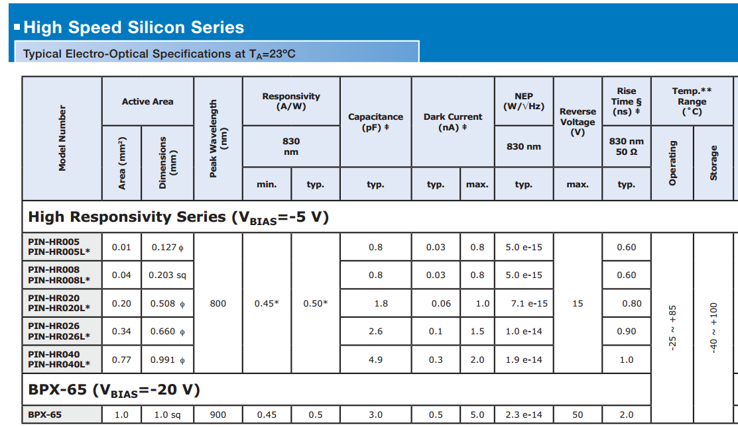
2.4
光电探测器的特性参数
Photoelectric
Technology
光电技术
例如：高速硅PIN管
(a) 入射光脉冲方波
（b）响应时间

Slide 9
2.4
光电探测器的特性参数
Photoelectric
Technology
光电技术
3.频率响应(Frequency response)
光电探测器的响应随入射辐射的调制频率而变化的特性。
由于光电探测器信号的产生和消失存在着一个滞后过程，因此入射光辐射的频率对光电探测器的响应将会有很大的影响。
光电探测器灵敏度与入射光辐射调制频率的关系可表示为
式中：S(f)为频率为f时的灵敏度，$S_{0}$为频率为0时的灵敏度。

Slide 10

2.4
光电探测器的特性参数
Photoelectric
Technology
光电技术
规定当
探测器对频率 f 的响应截止。
此时的频率$f_{c}称$为截止频率
(Cut-off frequency)

Slide 11
2.4
光电探测器的特性参数
Photoelectric
Technology
光电技术
例如：硅PIN光电二极管技术手册参数

Slide 12
2.4
光电探测器的特性参数
Photoelectric
Technology
光电技术
4.量子效率(Quantum Efficiency，QE)
定义:在单色辐射情况下，单位时间内产生的光电子数N_{e,λ}与入射的光子数N_{p,λ}之比。
单位时间内产生的光电子数
入射光子数可表示
量子效率和光谱灵敏度是一个物理量的两种表示方法。它们之间的关系为

Slide 13
2.4
光电探测器的特性参数
Photoelectric
Technology
光电技术
量子流速率
波长在λ-λ+dλ范围内，单位时间内的光子数为
称为量子流速率
波长在λ₁-λ₂范围内的量子流速率为

Slide 14
2.4
光电探测器的特性参数
Photoelectric
Technology
光电技术
5.信噪比(S/N) Signal to Noise Ratio
它是在负载电阻R_{L}上产上的信号功率与噪声功率之比。
6.等效噪声输入
(Equivalent Noise Input, ENI)
定义为器件在特定带宽内(1Hz)产生的均方根信号电流恰好等于均方根噪声电流值时的输入通量。

Slide 15
2.4
光电探测器的特性参数
Photoelectric
Technology
光电技术
7.噪声等效功率
Noise Equivalent Power，NEP
称最小可探测功率P_{min}。它定义为信号功率与噪声功率之比为1(即S／N=1)时，入射到探测器件上的辐射通量。
单位：W或lm
噪声等效功率越小，探测器能探测到的最小辐通量就越低，性能越好。
与测量系统带宽的平方根成正比，当测量带宽归一化时，NEP的单位也表示为

Slide 16
2.4
光电探测器的特性参数
Photoelectric
Technology
光电技术
例如：高速硅PIN管

Slide 17
2.4
光电探测器的特性参数
Photoelectric
Technology
光电技术
8.探测率D与比探测率D*
探测率定义
单位为1/W或1/lm
两只由相同材料制成的光电探测器，尽管内部结构完全相同，但光敏面A_{d}不同，测量带宽不同，则D值也不相同。
为方便对不同来源的光电探测器进行比较，需要把探测率D标准化到测量带宽为1Hz、面积为1cm²。
对许多探测器来讲，NEP通常与探测器面积和测量系统带宽乘积的平方根成正比，即

Slide 18
2.4
光电探测器的特性参数
Photoelectric
Technology
光电技术
归一化等效噪声功率为
归一化探测率即比探测率为
单位为cm·Hz^{1/2}·W⁻¹
比探测率与灵敏度关系可以表示为

Slide 19
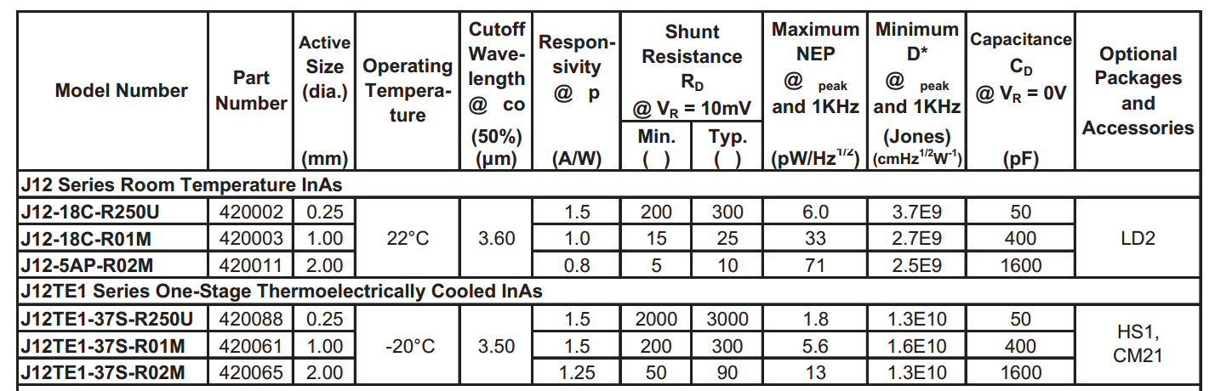
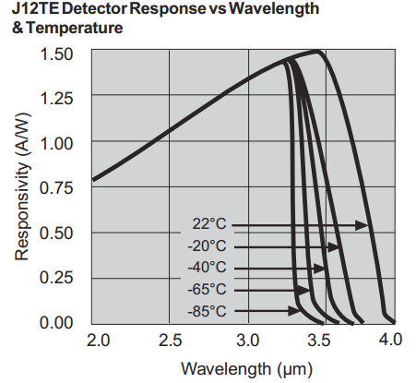
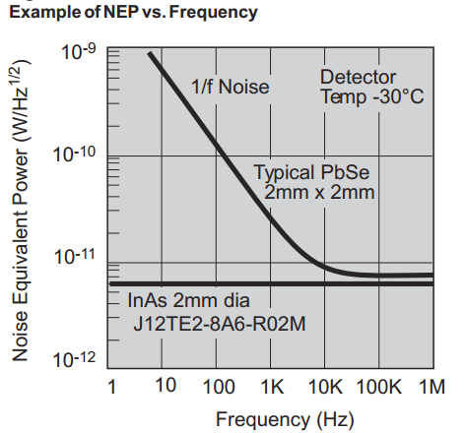
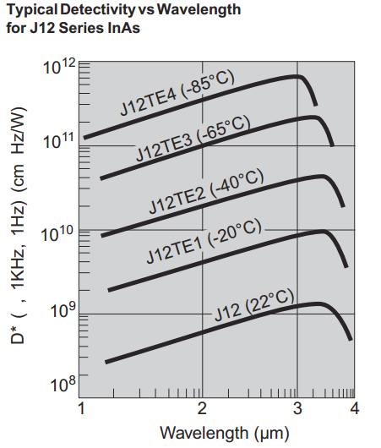
2.4
光电探测器的特性参数
Photoelectric
Technology
光电技术
InAs红外光电探测器

Slide 20
2.4
光电探测器的特性参数
Photoelectric
Technology
光电技术
例题：InAs红外光电二极管的参数性能如下表，求J12TE1-37S-R01M的比探测率为多少？
型号 | 光敏面直径(mm) | 灵敏度(A/W) (@Peak) | 截止波长 (um) | 结电容(pF) (@V_{R}=0V) | 等效噪声功率 (@Peak) | 工作温度 (⁰C)
J12-18C-R01M | 1 | 1.0 | 3.60 | 400 | 33 | 22⁰C
J12TE1-37S-R01M | 1 | 1.5 | 3.50 | 400 | 5.6 | -20⁰C
J12TE2-66D-R02M | 2 | 1.5 | 3.45 | 1600 | 4.4 | -40⁰C
解：

